Slide 1


Giáo viên: Chu Thị Thanh Loan Trường: THCS Nguyễn Gia Thiều
ÂM NHẠC 7

Slide 2

Chủ đề 3 BIẾT ƠN THẦY CÔ
Tiết 3
– Luyện đọc quãng theo mẫu; Bài đọc nhạc số 3
– Hoà tấu

Slide 3
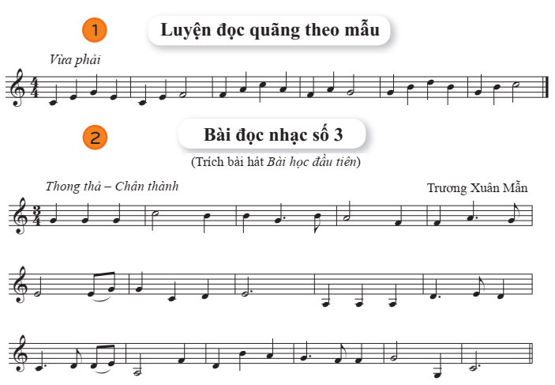
I. Luyện đọc quãng theo mẫu; Bài đọc nhạc số 3

Slide 4
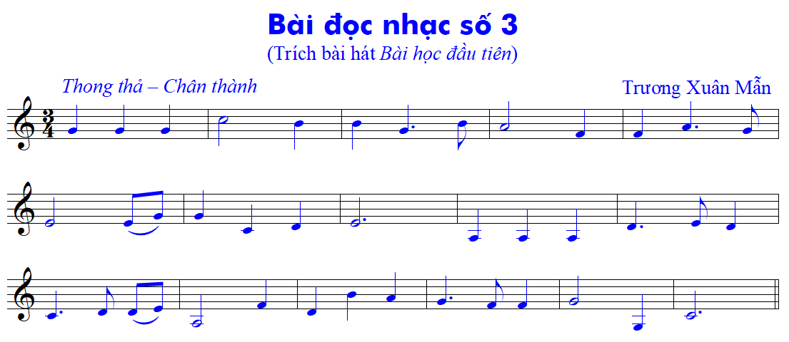

3
– Nhịp:
– Cao độ:
– Trường độ:
4
Đô, Rê, Mi, Pha, Son, La, Si
Nốt trắng chấm dôi, nốt trắng, nốt đen chấm dôi, nốt đen, nốt móc đơn
* Bài đọc nhạc gồm 4 nét nhạc: 4 nhịp + 4 nhịp + 4 nhịp + 4 nhịp

Slide 5

Luyện tập tiết tấu
Mẫu tiết tấu 1
Mẫu tiết tấu 2

Slide 6
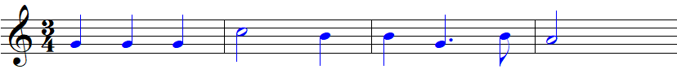
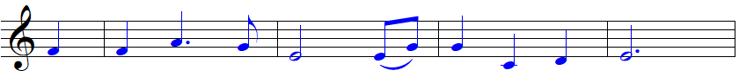
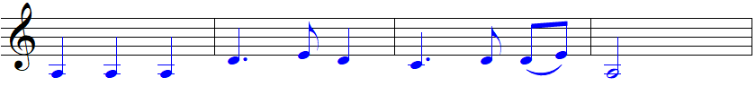
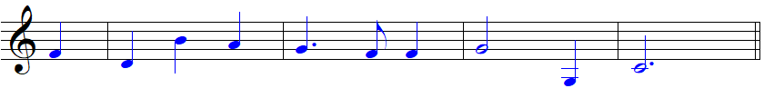
Đọc từng nét nhạc
1
2
3
4

Slide 7
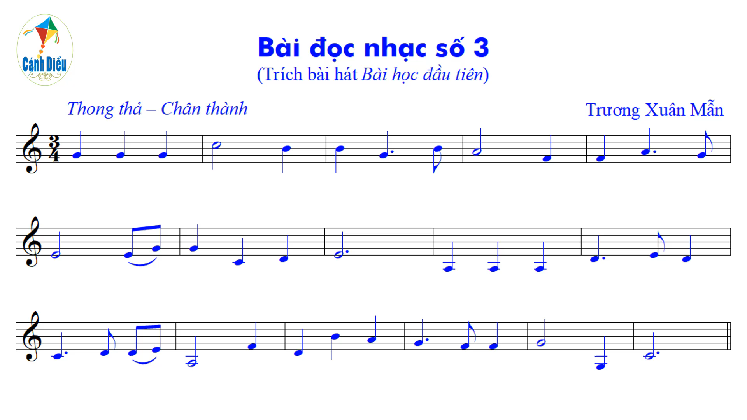
Đọc nhạc hoàn chỉnh cả bài

Slide 8
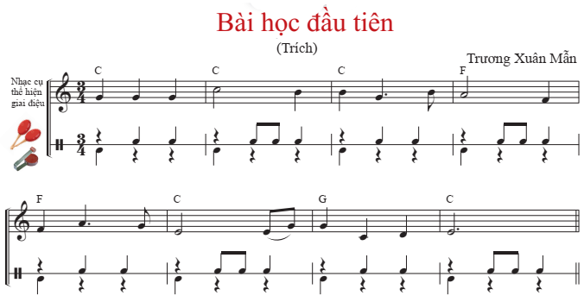
II. Hoà tấu

Slide 9
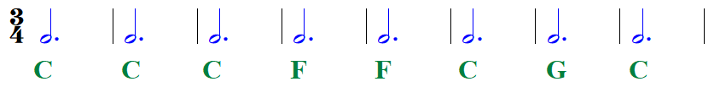
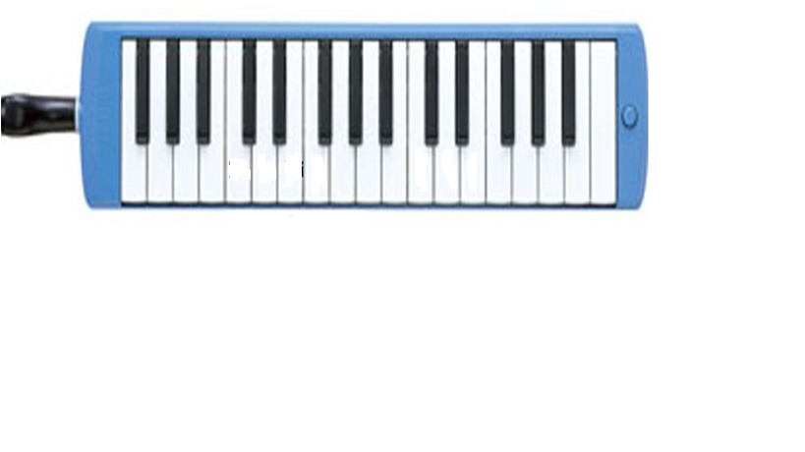
BÈ ĐỆM HỢP ÂM
1
3
5
1
3
5
1
3
5
C
(Hợp âm Đô trưởng)
F
(Hợp âm Pha trưởng)
G
(Hợp âm Son trưởng)

Slide 10
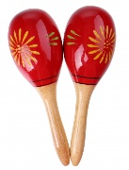
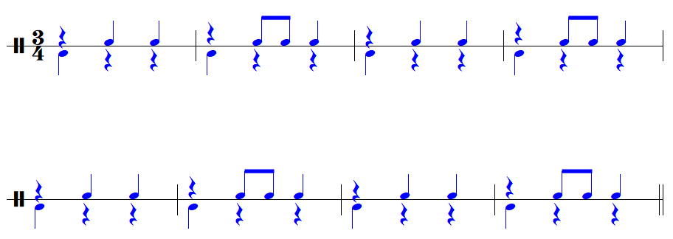
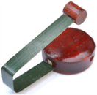
BÈ NHẠC CỤ GÕ

Slide 11
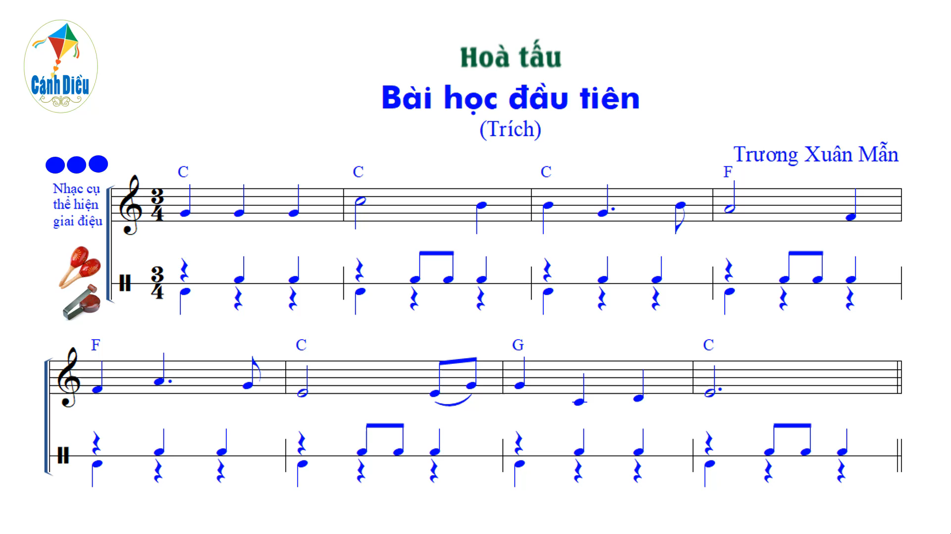
GHÉP CÁC BÈ NHẠC CỤ
Chơi hai lần nối tiếp nhau

Slide 12


DẶN DÒ VỀ NHÀ
Đọc thành thạo Bài đọc nhạc số 3
Tập chơi các bè của bài hoà tấu.

